Slide 1
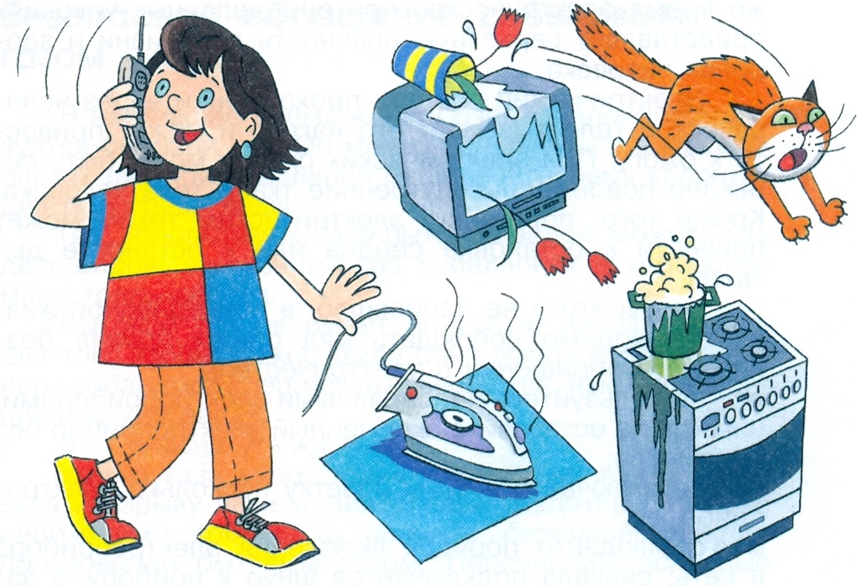
Правила электробезопосности

Slide 2
К дальним сёлам, городам,
Кто идёт по проводам?
Светлое Величество! Это …
(электричество)

Slide 3
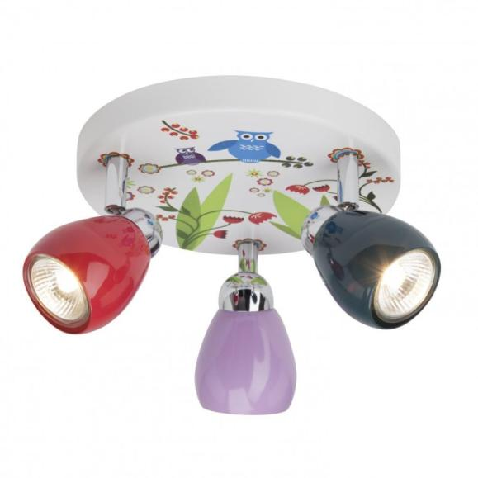
Дом — стеклянный пузырёк, А живёт в нём огонёк.
Днём он спит,
а как проснётся –
Ярким пламенем зажжётся.
А по центру потолка солнышко висит, Как наступит темнота –
В ней лампочка горит.

Slide 4
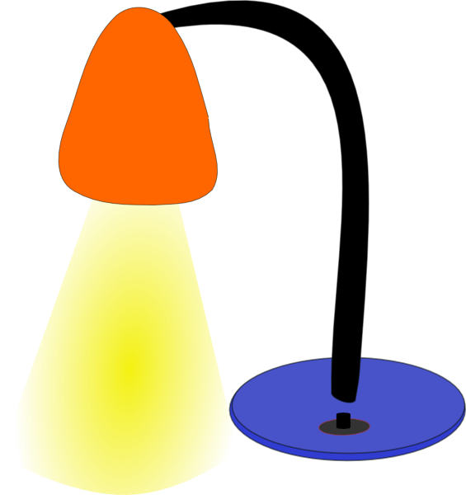
Свет идёт не с потолка, Свет даёт моя рука. - Я включаю и Она Как домашняя луна Светит около меня, И под ней читаю я.
Ночь. Но если захочу, Щёлкну раз — и свет включу.

Slide 5
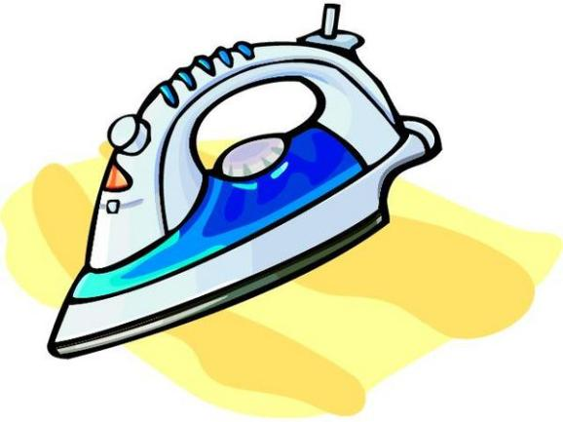
Я не хвастая скажу: Всех друзей омоложу! Идут ко мне унылые - С морщинками и складками, Уходят очень милые - Весёлые и гладкие! Значит, я надёжный друг, Электрический … (утюг)
Есть у нас в квартире робот. У него огромный хобот. Любит робот чистоту
И гудит, как лайнер: «Ту-у-у…» Он охотно пыль глотает,
Не болеет, не чихает.

Slide 6
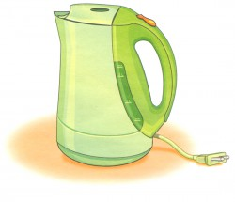
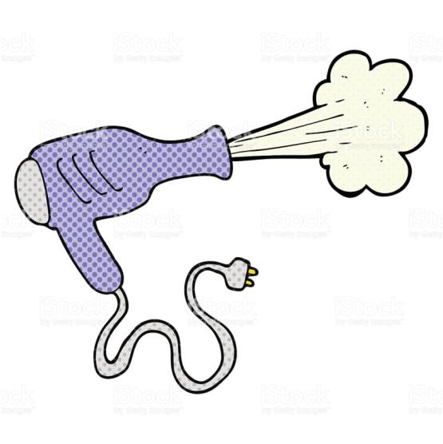
Я пыхчу, пыхчу, пыхчу, Больше греться не хочу. Крышка громко зазвенела: «Пейте чай, вода вскипела!»
Сушит ветер-суховей Кудри мамочки моей.

Slide 7
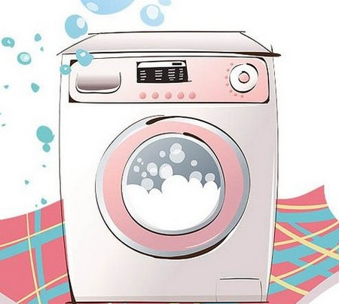
Что за чудо, что за ящик? Сам – певец и сам – рассказчик, И к тому же заодно Демонстрирует кино.
В комнате ванной коробка стоит, Глазом прозрачным и круглым глядит. В глаз заглянуть интересно, когда В этой коробке клокочет вода.

Slide 8
Утюг горячий не игрушка, Утюг опаснее, чем пушка. За ним внимательно следи, Не то пожар ждет впереди!
Не оставляй электроприборы без присмотра !

Slide 9
Если все приборы разом, ты в одну розетку включишь, Ты пожар проводки сразу В этой комнате получишь!
Не перегружай электросеть!

Slide 10
Спицы в розетку засунул едва Искры и пламя до потолка!
Не суй в розетку предметы и пальцы!

Slide 11
Неисправную гирлянду лучше не включать, Чтоб пожарных и врачей в дом не вызывать.
Не пользуйся неисправными электроприборами!

Slide 12
Не тяни вилку из розетки за провод!

Slide 13
Не лезь и даже не подходи к трансформаторной будке!

Slide 14
Не бросай ничего на провода и не играй вблизи!

Slide 15
Не прикасайся к электроприборам мокрыми руками!

Slide 17
Помни и соблюдай правила
электробезопасности!

